Slide 1


Premiers pas pour comprendre la politique
Eveil politique
Tunis – Tunisie
Avril 2011

Slide 2
Pourquoi cette conférence ?
Des changements politiques importants dans le pays
Un défi lancé par les échéances électorales à venir
Un rôle important à jouer par chacun
Comprendre le langage politique

Slide 3
UNI ? Qui sommes-nous ?
Nous sommes des enseignants universitaires
Nous provenons de plusieurs disciplines (Droit, Gestion, Economie, Médecine, …) et établissements universitaires
Nous n’appartenons à aucun mouvement ou parti politique
Notre simple objectif est d’aider à décoder le langage politique

Slide 4
Plan de la présentation
1. La base de la base
2. Les partis politiques
3. Les groupes de pression
4. Les types de suffrage
5. Les modes de scrutin

Slide 5
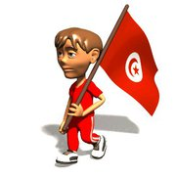
Premiers pas pour comprendre la politique
La base de la base

Slide 6
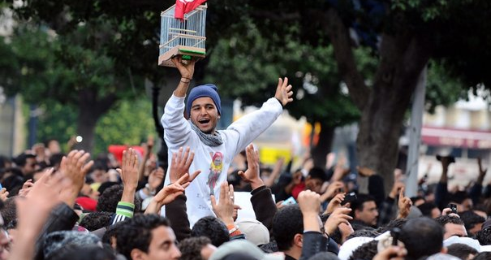
La révolution populaire de janvier 2011 a fait naître un espoir pour l'instauration d'une démocratie.

Slide 7

Qu’est-ce que la démocratie ?
L’origine du mot "démocratie" vient du grec "démos kratos" qui signifie "pouvoir du peuple ".
La démocratie est le système politique dans lequel le pouvoir est détenu ou contrôlé par le peuple (principe de souveraineté).
"Elle est le gouvernement de la majorité dans le respect des minorités".
Elle se base sur plusieurs principes tels que la liberté des individus, la séparation des pouvoirs, l'indépendance de la justice, l'Etat de droit…
    Un Etat de droit est un système juridique dans lequel chacun est soumis au respect du droit, du simple individu jusqu'à la puissance publique.

Slide 8
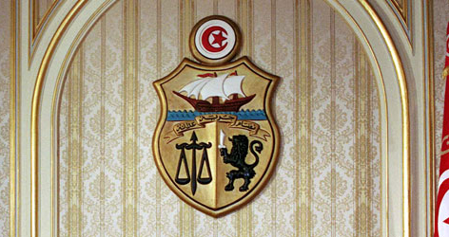
Pour réussir à instaurer une vraie démocratie en Tunisie et rompre avec l’ancien régime politique, des élections seront organisées le 24 juillet 2011 pour permettre au peuple d’élire une Assemblée Constituante.

Slide 9
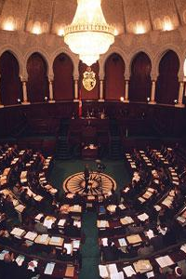
Qu’est-ce que l’Assemblée Constituante (المجلس التأسيسي)?
Elle est élue par le peuple.
Elle est en charge d’élaborer la Constitution.
C’est le pouvoir originaire constituant et regroupe les pouvoirs exécutif et législatif.
Elle est ad hoc et disparaît lorsque sa mission originaire est achevée.
Notes:
Ad hoc : formée dans un but précis, sa creation correspond à une situation de fait

Slide 10
Qu’est-ce qu’une Constitution (الدستور) ?
La Constitution est le texte suprême du droit de l’Etat qui définit :
Les droits et les libertés des citoyens
L'organisation et la séparation des pouvoirs politiques
L'articulation et le fonctionnement des différentes institutions qui composent l'Etat

Slide 11
Qu’est-ce qu’un Etat (الدولة) ?
    Un Etat est une entité politique constituée :
d’un territoire délimité par des frontières
d’une population
d’un pouvoir institutionnalisé

Slide 12
Quels sont les pouvoirs de l’Etat ?
Pouvoir législatif
السلطة التشريعية
Pouvoir exécutif
السلطة التنفيذية
Pouvoir judiciaire
السلطة القضائية
Vote
et promulgue les lois
Applique les lois et gère la politique courante
Sanctionne le non-respect des lois et tranche les litiges
Peuple
Parlement
Chef de l’Etat et/ou Gouvernement
Juges
Vote direct
(Référendum)
Chambre des députés ou chambre basse (مـجـلـس الـنـواب) /
Chambre des conseillers ou chambre haute (مـجـلـس المستشارين)
La séparation des pouvoirs (مبدأ فصل السلطات) est l’un des principes de base de la démocratie. Elle repose sur l’indépendance et la spécialisation de chaque pouvoir.
Notes:
L’Etat est investi de 3 pouvoirs.
Le référendum : Le peuple vote pour approuver ou rejeter une proposition qui lui est faite
Le parlement peut être :
monocaméral (1seule chambre composée de membres élus)
Bicaméral (2 chambres composées de membres élus ou désignés)

Slide 13
Quels sont les différents types de régimes politiques (الأنظمة السياسية)?
Régime parlementaire
(النظام البرلماني)
Exemple : Italie, Allemagne
Régime présidentiel
(النظام الرئاسي)
Exemple : Etats-Unis
Régime mixte
Exemple : Pologne, France
Régime d’assemblée
(النظام المجلسي)
Exemple : Suisse

Slide 14
Comment l’Etat peut exercer le pouvoir ?
Il existe deux formes d’exercice du pouvoir politique :
les formes héréditaires : Empire ou Monarchie
les formes non-héréditaires : République (الجمهورية). Les gouvernants sont élus par le peuple, ou par une partie de celui-ci.
Le mode d’organisation de la République dépend du régime politique choisi.
Un régime politique est l’articulation entre les trois pouvoirs de l’Etat (législatif , exécutif et judiciaire).

Slide 15
Quels sont les différences entre les régimes politiques ?
UNI
Universitaires Indépendants
Régime parlementaire
Régime présidentiel
Séparation souple des pouvoirs
Séparation rigide des pouvoirs
Le Chef de l’Etat ne participe pas à l’exercice du pouvoir, mais peut dissoudre l’Assemblée
Le Chef de l’Etat a des prérogatives et des pouvoirs propres, mais ne peut pas dissoudre l’Assemblée
Le gouvernement est responsable devant le Parlement qui peut le renverser
Le gouvernement et le Parlement sont totalement indépendants
l’un de l’autre
Les citoyens participent directement aux votes des lois et aux choix de leurs chefs
Les citoyens exercent leur pouvoir
par le choix d'un président et de représentants au Parlement
Le Chef de l’Etat choisit le Chef du gouvernement au sein de la majorité parlementaire
Le Chef de l’Etat nomme le Chef du gouvernement indépendamment de la majorité parlementaire

Slide 16
POUVOIR EXECUTIF
©
Régime parlementaire
Chef de l’Etat
Choisit au sein de la majorité parlementaire
Politiquement responsable
Chef du gouvernement
Membres du gouvernement
Elit
Peut dissoudre
Peut renverser
Issus de la majorité parlementaire
Equilibre des pouvoirs et révocabilité mutuelle
POUVOIR LEGISLATIF
Le Parlement
Chambre basse
Navette des lois
Chambre haute
Elit
CORPS ELECTORAL (CITOYENS)

Slide 17
POUVOIR EXECUTIF
©
Régime présidentiel
Chef de l’Etat et du gouvernement
Désigne
Elit
Premier Ministre
Membres du gouvernement
Séparation des pouvoirs
POUVOIR LEGISLATIF
Le Parlement
Chambre basse
Navette des lois
Chambre haute
Elit
CORPS ELECTORAL (CITOYENS)

Slide 18
POUVOIR EXECUTIF
©
Régime mixte
Chef de l’Etat
Nomme
Référendum
Chef du gouvernement
Constitue en accord avec le chef de l’Etat
Elit
Peut dissoudre
Membres du gouvernement
Peut renverser
Equilibre des pouvoirs et révocabilité mutuelle
POUVOIR LEGISLATIF
Le Parlement
Chambre basse
Navette des lois
Chambre haute
Elit
CORPS ELECTORAL (CITOYENS)

Slide 19
Le régime d’assemblée
(النظام المجلسي)
C’est ce régime qui entrera en vigueur en Tunisie avec les élections de l’Assemblée Constituante en juillet 2011.
C’est un régime dans lequel une Assemblée unique exerce le pouvoir au nom de la Nation. L’Assemblée domine tous les pouvoirs.
Le pouvoir exécutif est le commis de l’Assemblée, nommé et révoqué à volonté. L’exécutif est donc subordonné à l’Assemblée.
Le Chef de l’Etat est élu par l’Assemblée. Le Premier Ministre est investi par la majorité de l’assemblée et forme son gouvernement.
L’Assemblée peut donner des ordres au pouvoir exécutif.
Notes:
J’ai supprimé dans le premier paragraphe « elle a pour but de rediger la constitution »

Slide 20
Régime d’assemblée
©
Chef de l’Etat
Chef du gouvernement
(désigné par la majorité)
Elit les membres de l’Assemblée
Choisit
Elit les membres de l’Assemblée
Membres du gouvernement
Elisent
Investissent
CORPS ELECTORAL (CITOYENS)

Slide 21
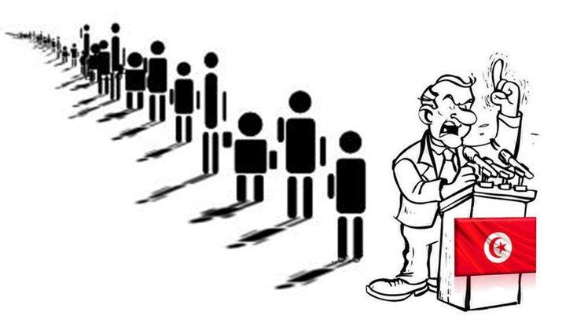
Premiers pas pour comprendre la politique
Les partis politiques

Slide 22
Qu’est-ce qu’un parti politique
(حــزب سياسي) ?
C’est un groupe de personnes qui partagent les mêmes opinions et qui s'associent dans une organisation.
Son objectif est d'exercer le pouvoir et de mettre en œuvre un projet politique ou un programme commun.
En Tunisie, une nouvelle loi sur les partis politiques va être promulguée. Elle devra notamment définir :
Leur code de déontologie : selon l’ancienne loi 88-32 (art.2), les partis doivent bannir toute violence, fanatisme, racisme et discrimination.
Leur mode de financement : selon l’ancienne loi 88-32 (art.16), les partis ne doivent recevoir aucune aide de l’étranger.
Notes:
Il a supprimer « de se faire élire »

Slide 23
Qu’est-ce que le monopartisme ?
Situation d’un Etat où un seul parti exerce le pouvoir effectif. Plusieurs cas de figures sont possibles :
La loi n'autorise l’existence que d’un seul parti, celui du gouvernement (parti unique). Exemple : l’URSS avant 1991.
Les partis minoritaires peuvent être tolérés s'ils ne remettent pas en question la domination du parti au pouvoir. Exemple : la Tunisie avec le RCD avant le 14/01/2011.
Un parti défend un programme suffisamment consensuel pour que la majorité des électeurs l'accepte, sur une longue période, dans le respect des règles démocratiques. Exemple : Parti social démocrate en Suède, Parti libéral démocrate au Japon.
Notes:
Il veut supprimer le 3eme point mais je ne l’ai pas fait

Slide 24
Qu’est-ce que le bipartisme ?
Situation politique où seulement deux partis politiques sont en mesure d’obtenir la majorité et de gouverner en alternance.
C’est le cas des pays de tradition anglo-saxonne. Exemple : les Etats-Unis avec les Démocrates contre les Républicains.
Quand il existe de nombreuses tendances politiques, on assiste souvent à une bipolarisation, c'est-à-dire à des alliances électorales avec les deux principaux partis, seul moyen pour les petits partis d'accéder au gouvernement. Exemple : la France autour de l'UMP et du Parti Socialiste.
Notes:
Il veut rajouter le 3eme point que j’ai mis

Slide 25
Qu’est-ce que le multipartisme ?
Situation où plus de deux partis politiques coexistent. C’est le cas :
Au Canada ou au Royaume-Uni où il existe, à côté des 2 partis dominants, un troisième parti possédant un certain poids électoral mais n’ayant encore jamais exercé le pouvoir.
En Finlande, où il existe un système tripartite stable, dans lequel chacun a pu arriver alternativement en tête des élections.
Il est rare que 4 partis coexistent et forment des gouvernements indépendants, car dans ce cas le multipartisme serait source d'instabilité gouvernementale.

Slide 26
Qu’est-ce qu’un échiquier politique ?
C’est la représentation des partis politiques d’un Etat sur une échelle de positionnement.
Il permet par exemple de classer les partis politiques, sur une seule dimension, de l'extrême gauche à l'extrême droite.
Mais, il existe des échiquiers politiques à plusieurs dimensions, prenant en compte d’autres notions nationalistes, libérales, …
Ce classement est le plus souvent le reflet d'une opinion commune ; certains partis refusent d'apparaître dans la case où ils sont généralement classés.
Notes:
Il veut supprimer cette dia mais je l’ai laissé

Slide 27
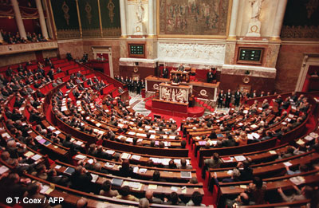
Les appellations “Droite” et “Gauche” correspondent à l'origine à la place occupée en France par chaque groupe politique dans l'hémicycle du Parlement, vue par le Président de l'Assemblée.
Exemple de la France*
Echiquier politique à 1 dimension
Clivage Droite/Gauche
Partis socialistes
Partis
libéraux
Centre
Gauche
Droite
Partis communistes
Partis nationalistes*
Extrême gauche
Extrême droite
L’échiquier politique en Tunisie présente une configuration différente.
Par exemple, les partis nationalistes en Tunisie peuvent être de droite ou de gauche.
Notes:
Il veut supprimer cette dia mais je ne l’ai pas fait

Slide 28
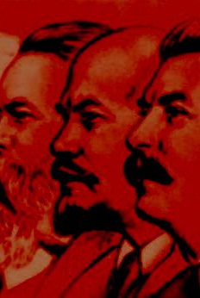
LE Communisme
(الـشـيـوعية)
Le communisme est une conception de société sans classe, une organisation sociale sans Etat.
Il s’agit d’une théorie fondée sur la possession commune des moyens de production.
Il est difficile à appliquer en raison de la disparition des libertés économiques et individuelles que peut entraîner la propriété collective.
Exemples :
  Corée du Nord
  Roumanie sous Ceaucescu
  Chine sous Mao Zedong

Slide 29

Le SOCIALISME
(الإشتراكية)
Dans sa forme extrême (définition réformiste), le socialisme est une idéologie prônant la propriété collective des moyens de production.
Dans sa forme actuelle la plus répandue (définition social démocrate), il désigne une idéologie prônant des réformes sociales pour améliorer la condition des salariés. L'État serait propriétaire des moyens de production les plus importants.
Exemples :
  Régimes d’Europe de l’Est (entre 1945 et 1989) : Dictature.
  Espagne : Social-démocratie.

Slide 30

LE Libéralisme
(الليبيرالية)
Le libéralisme politique repose sur l’égalité civile des individus.
Le libéralisme économique est une doctrine qui défend la liberté du marché. Elle repose sur la volonté de limiter l’action de l’Etat.
Libéralisme économique et libéralisme politique ne coïncident pas toujours.

Slide 31
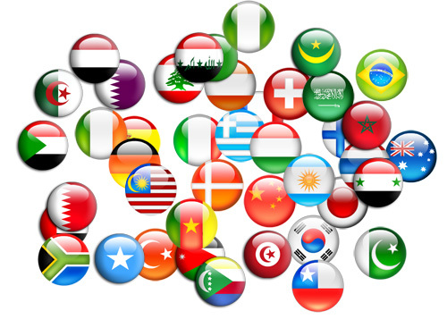
LE NATIONALISME
(القومية)
Le nationalisme repose sur un sentiment de vif attachement à la Nation.
L’intérêt national prime sur toutes les autres considérations (intérêts particuliers ou intérêts des autres nations) dans les relations internationales.
Exemple : idéologie prônée par le Front National en France

Slide 32
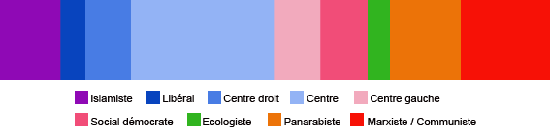
Echiquier politique
Cas de la Tunisie au 15 avril 2011
Nombre de partis politiques en fonction de leur couleur en % par rapport au nombre total de partis (52 partis au 15 avril 2011) :
10,85%
4,35%
43,50%
8,70%
4,35%
13,00%
15,25%
Source : http://www.ajidoo.com/actualites/les-couleurs-du-spectre-des-partis

Slide 33






Premiers pas pour comprendre la politique
Les groupes de pression

Slide 34
Qu'est-ce qu'un groupe de pression (مجموعات الـظـغـط) ?
C'est une forme d'expression démocratique, qui permet de surveiller voire de réguler les actions politiques, sociales et économiques des autorités publiques.
Il pourrait s'agir d'un groupement de personnes (physiques et/ou morales) doté d'une structure et exerçant une pression sur les autorités publiques en place.
Son objectif est de défendre des intérêts particuliers de nature financière, sociale, économique, ou encore humanitaire.

Slide 35
Quels sont leurs modes d'action ?
Actions discrètes :
Participations à des instances consultatives, développement de réseaux, …
Actions publiques :
Mobilisation de l'opinion publique via les manifestations, les pétitions, ...

Slide 36
Exemples de structures susceptibles de jouer le rôle de groupes de pression
Les médias
Les syndicats
Les associations et organisations non gouvernementales
Les chambres de commerce
Les organisations professionnelles
Notes:
Il a dit de mettre médias en premier je l’ai fait

Slide 37

Quelques expériences tunisiennes…
L'UGTT (الإتحاد العام التونسي للشغل)
C'est une organisation syndicale nationale indépendante, créée par Farhat Hached le 20 janvier 1946.
Son objectif est de défendre les intérêts et les droits des travailleurs syndiqués et d'améliorer leur situation économique et sociale.

Slide 38
Quelques expériences tunisiennes…
2 faits marquants des militants syndicalistes
Fait n° 1
  Le jeudi noir, ou les évènements du 26 janvier 1978 : première grève générale paralysant totalement le pays et marquant la volonté de l'UGTT d'être autonome par rapport au pouvoir (le Parti Socialiste Destourien).
Fait n° 2
  Durant la révolution de janvier 2011, appel à une très forte mobilisation nationale et après la chute de Ben Ali, soutien à deux reprises d'un sit-in de plusieurs jours sur la Place du Gouvernement à Tunis, pour remanier puis faire chuter les deux gouvernements Ghannouchi.

Slide 39
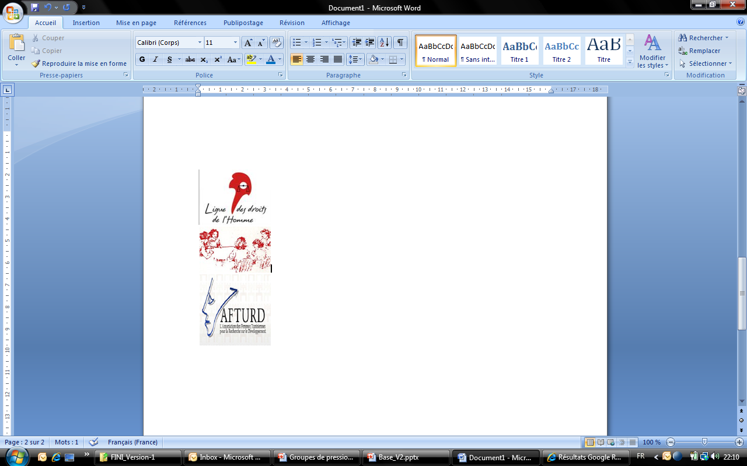
Quelques expériences tunisiennes…
Les associations
On comptait plus de 9 000 associations avant janvier 2011.
Plus de la moitié était factice, l'autre moitié n'exerçait pas suffisamment de pression.
Parmi les plus citées :
  LTDH : Ligue Tunisienne des Droits de l’Homme (1976).
  ATFD : Association Tunisienne des Femmes Démocrates (1989).
  Depuis le 14 janvier 2011, un grand nombre d'associations a vu le jour, engagées dans leur majorité, dans l'action citoyenne, d'autres dans l'humanitaire et le social.

Slide 40
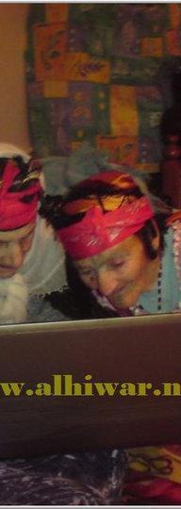
Quelques expériences tunisiennes…
Internet et les réseaux sociaux
La Tunisie, c'est près de 4 millions de personnes connectées à internet, dont plus de 2 millions sur Facebook !
Facebook et Twitter ont été un outil de mobilisation des masses, pour les manifestations anti-gouvernementales ou pour la défense de certaines causes (condition des femmes, laïcité, ...).
Les blogs ont également été un moyen de dénonciation de la dérive du pouvoir et ont révélé un grand nombre de “cyber-militants ”.
Blogs et réseaux sociaux continuent de jouer un rôle déterminant dans la diffusion de l'information et la vigilance citoyenne face à des mesures et des décisions prises par les autorités publiques.
Notes:
Il veut qu’on ajoute un mot sur les blogs
Cette fois ci à l’oral et ensuite on verra

Slide 41
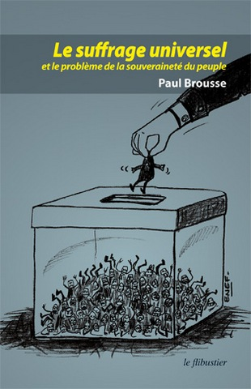
Premiers pas pour comprendre la politique
Les types de suffrage

Slide 42
Qu’est-ce que le suffrage(الانتخاب)?
Le suffrage est :
  Une voix
  Un vote
Par lequel, le citoyen participe :
  au choix de ses représentants
  à la prise de décisions
Il se prononce dans un sens déterminé

Slide 43
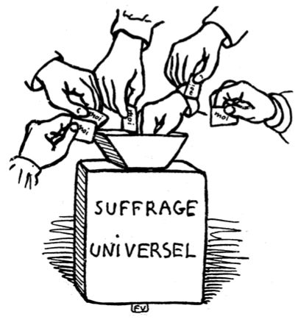
Qu’est-ce qu’un suffrage universel ?
Le suffrage universel est celui qui reconnaît le droit de vote à tous les citoyens

Slide 44
Que faut-il pour voter en Tunisie ?
Avoir la nationalité tunisienne
Avoir 18 ans accomplis
Avoir tous ses droits civiques et politiques
Respecter les conditions électorales
(ex: CIN)

Slide 45
Suffrage direct ou indirect ?
Le peuple
Suffrage direct
Suffrage indirect
Représentants du peuple (grands électeurs)
Le président

Slide 46
Qu’est-ce que l’inéligibilité
(ﻋدم التأهل للترﺷـﺢ) ?
C’est une décision prise par le code électoral.
Elle stipule que certaines personnes sont dans l’incapacité de briguer un mandat électoral (elles ne peuvent être candidates à une élection).
Les causes d’inéligibilité peuvent être :
    Légales
    Judiciaires
Notes:
Il demande de rajouter entre les deux dias les cas d’incompatibilités :exemple : les militaires

Slide 47
Qu’est-ce que la parité (الـتـنـاصـف) ?
C’est une disposition de la loi électorale.
La parité est une mesure légale tendant à favoriser l'égal accès des femmes et des hommes aux mandats électoraux et fonctions électives.
Dans le cadre d’un scrutin proportionnel, les listes sont établies avec des noms numérotés à partir de 1 en respectant l’alternance femme/homme ou homme/femme.
Liste 1
1) Madame ………….
2) Monsieur …………..
3) Madame ………….
4) Monsieur ………..…
5) Madame ………....
Etc….

Slide 48
Les propositions de la loi électorale tunisienne pour l’élection (le 24 juillet 2011) de l’Assemblée Constituante
Suffrage universel
Suffrage égal
Suffrage direct des députés
Suffrage indirect du président
Inéligibilité de certaines catégories

Slide 49


Premiers pas pour comprendre la politique
Les modes de scrutin

Slide 50
Qu’est-ce qu’un scrutin (الاقتراع) ?
C’est l'ensemble des opérations qui constituent un vote ou une élection. Il peut être public ou secret.
Le mode de scrutin est l’ensemble des règles d'organisation spécifiques :
  Comment voter ?
  Comment comptabiliser les votes ?

Slide 51
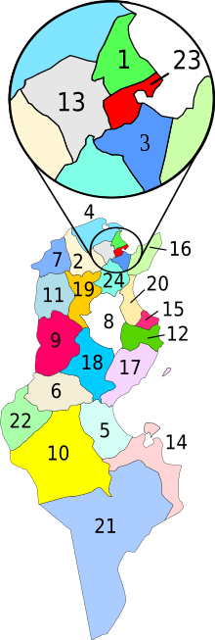
Qu’est-ce qu’une circonscription (دائرة إنتخابية) ?
Une circonscription électorale est une division d'un Etat de façon à permettre la représentation des citoyens sur une base géographique et/ou démographique.
En Tunisie, 1 circonscription = 1 gouvernorat (sauf pour Tunis, Nabeul et Sfax).
Il y a donc en Tunisie 27 circonscriptions.
D’autres circonscriptions seraient rajoutées pour les tunisiens à l’étranger.

Slide 52
Quels sont les différents modes de scrutin (طـرق الإقـتـراع) ?
On vote pour un seul candidat
Scrutin uninominal
versus
Scrutin plurinominal
On vote pour une liste de plusieurs candidats
Le(s) candidat(s) est élu(s) s’il(s) obtient la majorité
des voix
Scrutin majoritaire
versus
Scrutin proportionnel
Le nombre d’élus de chaque liste est calculé en fonction des suffrages obtenus

Slide 53
Scrutin majoritaire ou scrutin proportionnel ?
Scrutin majoritaire
(الإقـتراع بالأغلبية)
Scrutin proportionnel
(الإقـتراع حسب الـتمثتيل الـنسبي)
Uninominal
(على الأفراد)
Liste
(على الـقـائـمـات)
Au plus fort reste
(أكـبـر الـبـقـايـا)
A la plus forte moyenne
(أكبر المتوسطات)
1 tour
1 tour
2 tours
2 tours

Slide 54
Scrutin majoritaire à 1 tour
6 listes (ou 6 candidats ) : A, B, C, D, E et F
Chacune obtient les suffrages suivants :
A est élu

Slide 55
Scrutin majoritaire à 2 tours
6 listes (ou 6 candidats ) : A, B, C, D, E et F
Chacune obtient les suffrages suivants :
1er tour
2ème tour
L’obtention d’une majorité absolue au premier tour
(> 50%) ne nécessite pas le passage au 2ème tour
D est élu

Slide 56
Scrutin proportionnel
(الإقـتراع حسب الـتمثتيل الـنسبي)
On attribue 1 siège pour 60 000 habitants
1 circonscription de 240 000 habitants → 4 sièges
Nombre de suffrages exprimés = 80 000
6 listes (A, B, C, D, E et F) :
A | → | 30 000
B | → | 500
C | → | 14 500
D | → | 12 000
E | → | 2 000
F | → | 21000
On doit calculer le quotient électoral (الحاصل الانتخابي)
Quotient électoral = nombre de suffrages exprimés / nombre de sièges à pourvoir → QE = 80 000 / 4 = 20 000

Slide 57
Scrutin proportionnel
Comment attribuer les premiers sièges ?
Rappel : Quotient électoral = 20 000
On divise le nombre de suffrages exprimés obtenus par le quotient électoral
A | → | 30 000 / 20 000 = 1 |  | 1 siège
B | → | 500 / 20 000 = 0
C | → | 14 500 / 20 000 = 0
D | → | 12 000 / 20 000 = 0
E | → | 2 000 / 20 000 = 0
F | → | 21 000 / 20 000 = 1 |  | 1 siège
Deux sièges
attribués
A : 1 siège
F : 1 siège
Il reste 2 sièges non attribués

Slide 58
Scrutin proportionnel
Comment attribuer les sièges restants ?
2 méthodes
Au plus fort reste
A la plus forte moyenne

Slide 59
Scrutin proportionnel au plus fort reste
(أكـبـر الـبـقـايـا)
Les 2 sièges restants sont attribués à la liste pour laquelle le reste est le plus grand.
A | → | 30 000 / 20 000 = 1 | 1 siège | reste | 10 000
B | → | 500 / 20 000 = 0 |  | reste | 500
C | → | 14 500 / 20 000 = 0 |  | reste | 14 500 | 1 siège
D | → | 12 000 / 20 000 = 0 |  | reste | 12 000 | 1 siège
E | → | 2 000 / 20 000 = 0 |  | reste | 2 000
F | → | 21 000 / 20 000 = 1 | 1 siège | reste | 1000
A : 1 siège
C : 1 siège
D : 1 siège
F : 1 siège

Slide 60
Scrutin proportionnel à la plus forte moyenne
(أكبر المتوسطات)
Les voix de chacune des listes sont divisées par leur nombre de sièges de la première attribution auquel on rajoute 1 siège fictif. La liste qui a la plus forte moyenne obtient le premier siège non pourvu.
A | → | 30 000 / (1 + 1) = | 15 000 | 3ème siège
B | → | 500 / (0 + 1) = | 500
C | → | 14 500 / (0 + 1) = | 14 500
D | → | 12 000 / (0 + 1) = | 12 000
E | → | 2 000 / (0 + 1) = | 2 000
F | → | 21 000 / (1 + 1) = | 10 500
La procédure est poursuivie jusqu’à épuisement des sièges.
A | → | 30 000 / (2 + 1) = | 10 000
B | → | 500 / (0 + 1) = | 500
C | → | 14 500 / (0 + 1) = | 14 500 | 4ème siège
D | → | 12 000 /(0 + 1) = | 12 000
E | → | 2 000 / (0 + 1) = | 2 000
F | → | 21 000 / (1 + 1) = | 10 500
- A : 2 sièges
C : 1 siège
F : 1 siège

Slide 61
Merci pour votre attention
Eveil politique
Tunis – Tunisie
Avril 2011

Slide 62
Auteurs
UNI
Universitaires Indépendants
Salma Elloumi Fourati (Coord.)
(ESSEC - Tunis)
Selima Ben Ammar Ben Yedder
(ESSEC - Tunis)
Asma Bouraoui Khouja
(ESC - Manouba)
Myriam Chaabouni Fourati
(Faculté de Médecine - Tunis)
Lamia Darghouth El Asmi
(IHEC - Carthage)
Olfa Errais Henchiri
(ISCAE - Manouba)
Feyrouz Hendaoui Ben Tanfous
(ISCAE - Manouba)
Hayla KeKhia Meddeb
(ESSTED - DenDen)
Asma Kriaa Zaanouni
(IHET - Tunis)
Olfa Marrakchi Darghouth
(Faculté de Médecine - Tunis)
Myriam Trabelsi Gharbi
(ISCC - Bizerte)
Dajla Zghal Bouhaha
(ESSEC - Tunis)

